Slide 1

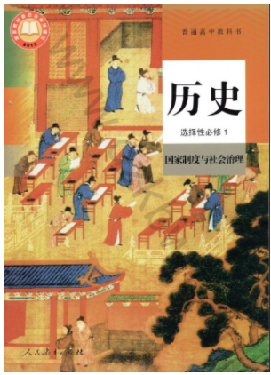
选择性必修一 复习课件
1.该系列是选择性必修三册书的复习课件，适用于高二期末复习、高考一轮复习。
2.本系列课件是在新课课件基础上精心制作而成，是自己教学实践的探索，对教材内容进行整合并有所取舍，比较注重历史思维和核心素养的培养。
3.课件中所选试题主要是典型性的高考真题。
4.选必一、二、三的复习学案在我的【“李”讲历史】店铺首页里，可以配套使用。
5.本课件系列并非完全原创，其中部分思路学习借鉴了部分老师的成果，在此表示感谢。

Slide 2
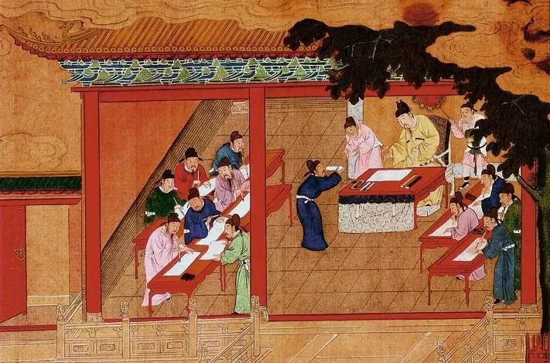
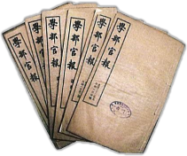
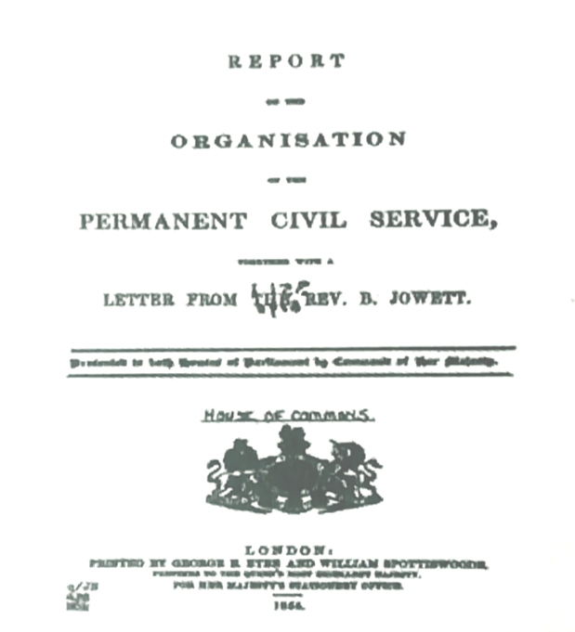
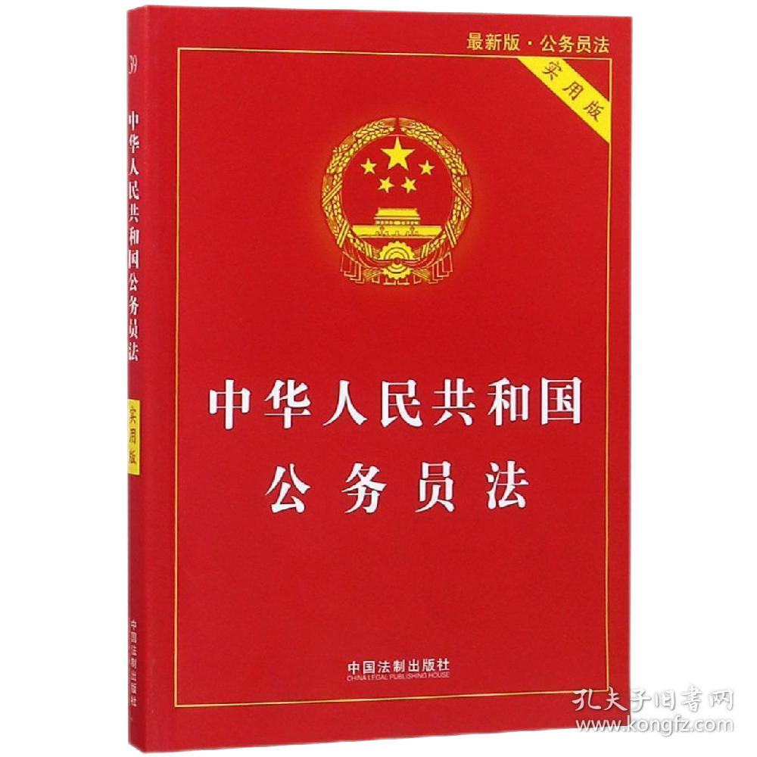
▲《关于建立常任文官制度的报告》书影
选择性必修1 第二单元
官员的选拔与管理

Slide 3

一、中国的官员选拔与管理
目录
1.中国古代官员的选拔与管理
2.中国近代以来的官员选拔与管理
3.中华人民共和国的干部制度和公务员制度
二、西方的文官制度
1.西方文官制度出现的背景
2.西方文官制度的建立
3.西方文官制度的特点和影响

Slide 4
壹
中国的官员选拔与管理

Slide 5
教材梳理
一、中国古代官员的选拔和管理
1.阅读教材，梳理中国古代选官制度的演变历程
时期 | 选官制度 | 选官方式 | 选官标准
西周
春秋战国
秦
汉
魏晋
隋唐 两宋
元
明清
血缘
世官制
世袭
荐举功劳制、军功
荐举、军功
尚贤、军功
血缘贵族政治
官僚政治
以法为教，以吏为师
察举制
考核荐举
品行
九品中正制
考核荐举
家世、道德、才能
选官权：地方➡中央
科举制
考试
才能
蒙古传统，科举制
选官权：门阀➡中央
科举制
考试
才能

Slide 6
思考:世官制为何被取代？变化趋势？
原因：
①世官制自身的局限性（血缘固化）；
②世官制受到冲击：春秋战国时期，诸侯争霸需要尚贤择能。
③在思想领域，尚贤择能的观念在春秋时期也蓬勃起来。
趋势：由看重血缘向看重能力转变
察举制适应了汉武帝时代加强大一统国家中央集权的需要，保障了官员的来源渠道。
察举制在两汉推行了300多年。
察举制得以推行的原因：
注重品行、才学，打破血缘、世袭。
察举制存在的问题：
举秀才，不知书。察孝廉，父别居。寒素清白浊如泥，高第良将怯如鸡。
——《晋书·段灼传》
容易任人唯亲;
操纵在世家大族手中;
难以选拔到真正的人才。

Slide 7
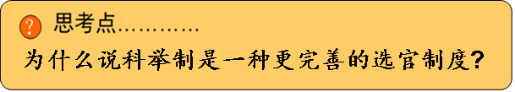
思考：为什么九品中正制会取代察举制呢？
①时代背景：人口流动加剧，乡里清议失去社会基础
②地方大族操纵选拔权，不利于中央集权
③曹魏求贤若渴，需要人才，察举制不适应选拔需求
①选拔人才的权力收到到中央政府，大大加强了中央集权；
②打破了贵族垄断官场,扩大了统治基础，促进社会阶层的流动转化 ，缓和了民众与朝庭之间的关系。具有公平、竞争、择优的合理性；
③选拔范围扩大，扩大了统治基础;
④把读书考试、做官联系起来，保证了官员文化素养,为行政效率提高创造了条件，推动了古代文化(儒学、诗歌)教育的发展;
⑤有利于社会形成重学风的风尚。

Slide 8
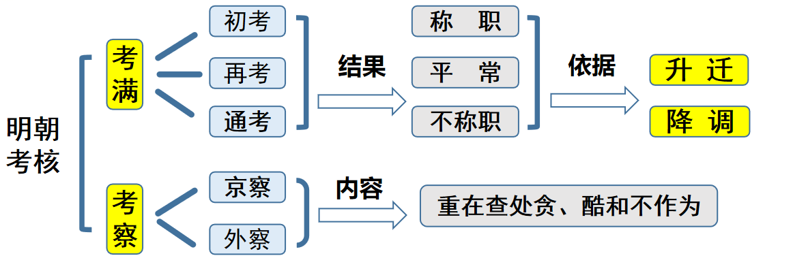
2. 中国古代官员的管理制度
（1）考核制度
时期 | 制度 | 考核机构 | 考核方式 | 考核标准
秦汉
隋唐两宋
明
清
土地人口
财政收入
治安情况
上计制
御史
吏部
品德和才能
考满
考察
京察（京官）
大计（外官）
考课
(三年一次）

Slide 9
（2）监察制度
 | 秦汉 | 隋唐 | 宋 | 元 | 明清
中央
地方
以御史大夫为首的中央监察体系
机构：御史台
长官：御史大夫
机构：御史台
长官：御史大夫
谏官
机构：都察院
六科
机构：
御史台
“台谏合一”
秦：监察御史
汉：刺史
道
行御史台
肃政廉访司
明：御史巡按各省
路
【概念】 “台谏合一”
宋以前各朝台(御史)谏(谏官)职责分明，宋朝开台谏合一。谏官并不只任谏职，也常纠举弹劾大臣；御史台御史除主监察外，也有进言规谏之责。二者各有侧重，但事权常常相混，故并称台谏。
评价官员管理制度：
①皇权：加强了皇权，利于维护统治秩序；
②官员：一定程度利于监督官员规范执政、防止贪腐；
③效能：君主专制的本质决定了实际效能是有限的。监察官只是皇帝的耳目和工具、皇权附属品，能否发挥正常作用与皇帝素质密切相关；

Slide 10
【归纳】
御史台
“台谏合一”
路
御史台
行御史台
肃政廉访司
监察
御史大夫
监察御史
御史大夫
刺史
御史台
道
都察院
六科
考核
上计制
考核大多
流于形式
严格考核标准
考察、考满
考课
世官制
选官
荐举制
军功制
以法为教
以吏为师
察举制
九品中正制
科举制
八股取士
南北卷制度
先秦时期
魏晋
南北朝
秦
汉
隋
唐
两宋
元
明
前清
公元前 公元前 公元前
475 221 202
220年 581年 618年 907年 1271年 1368年 1644年 1840年
实质：三大制度始终围绕着皇权的强化、中央集权的加强而不断变化，
三大制度是巩固封建统治、强化专制的一种手段。

Slide 11
二、近代以来中国官员的选拔和管理
1.晚清选官制度的变化
（1）科举制度的变化
戊戌变法变革科举制:
清末新政废除科举制：通令各省书院一律改为大学堂，各府、州、县学改为中小学堂，并多设蒙养学堂；
1905年，科举制度被废除
（2）选官制度改革
1904年，颁布《奏定学堂章程》
学堂选官制度
变革选官制
留学毕业生选官制度
学堂选官与科举制结合
科举选官 学堂选官、留学毕业生选官

Slide 12
2.民国时期的官员选拔制度
发端与奠基
形成与确立
发展与成熟
南京临时政府
北洋政府时期
南京国民政府
1、建立条件：
①1929年制定《公务员任用条例》1933年颁布《公务员任用法》
②以北洋政府时期文官制度为基础，继承、吸收中国传统考试监察制度和西方文官制度精华
2、建立
考试机关——考试院
法律——1929年《考试法》
3、特点：
①中西合璧
②考试选拔为主
③实现孙中山主张
④立法形式确立
⑤女子参加考试，更开放，公平
1、依据：
孙中山文官考试思想
2、内容：
①以考试为主，
②建立考试院，
③完善国家政治制度，建立文官的培养、任用、监察等运行机制
3、作用：
奠定近代文官制度基础；
影响深远
4、局限：
只停留在纸面上
1、方式：
考试和甄别
2、建立标志：
1913年《文官考试法草案》的颁布
3、作用：
①促进旧人事制度向现代文官制度转变；
②保持行政的连续性和稳定性。
4、弊端：
女子不得参加考试

Slide 13
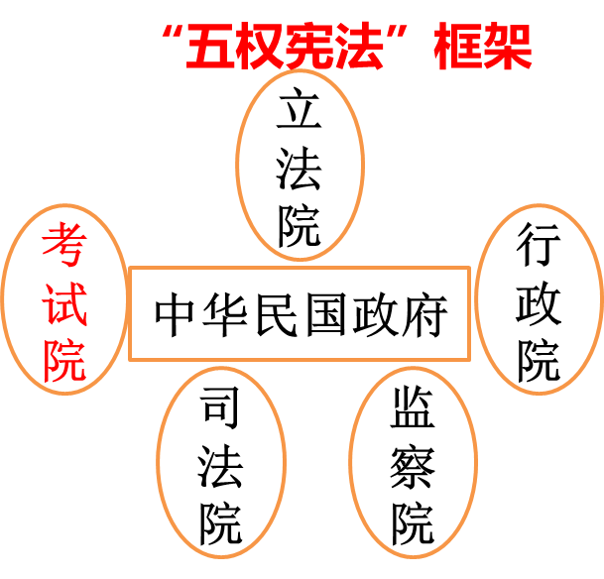
思考：孙中山的文官考试思想的特点
见得各国宪法只有三权，还是很不完……任用官吏，在君主时代可以不用考试，共和时代考试是万不可少的。故兄弟想于三权之外，加多一个考试……中国也有宪法，一个是考试权，一个是弹劾权。
——孙中山关于 “五权宪法”的演说(1921年)
特点：吸收科举制有益成分，
又借鉴西方文官考试制度

Slide 14
3.中华人民共和国的干部制度和公务员制度
（1）干部制度
①建立：新中国成立后, 统一管理的干部制度。
②发展：后来又建立了统一领导、统一管理下的分类管理的干部制度。
③完善：改革开放后。在干部选拔、任用、考核、奖惩、离休、退休、培训、工资、回避制度等方面进行改革。废止领导干部职务终身制等。
（2）公务员制度
①确立： 1993年开始推行公务员制度
2005年，通过《中华人民共和国公务员法》;标志着国家公务员制度正式形成。
②内容： 公开考试、严格考察、平等竞争、择优录取的办法，公务员考录工作正式进入法制化轨道。
③特征：报考公务员人数不断增多；文化程度呈现高学历化的特点；
考试录用的规模和范围扩大；录用过程透明化、公开化和平等化。

Slide 15
近代以来中国的官员选拔与管理
废旧立新
新陈代谢
崭新特色
南京临时政府
（1912.1—1912.3）
北洋政府
（1912.3—1928）
南京国民政府
（1927—1949）
中华人民共和国
（1949—今）
晚清政府
（1840—1912）
废科举
学堂选官
留学毕业生选官
考试选官
考试
（文官考试制度）
甄别
中国特色社会主义干部管理制度
公务员制度
公务员制度

Slide 16
近代以来中国的官员选拔与管理制度变化
阶段 | 时间 | 内容及变化 | 特点
晚清 | 1840－1912 | 废科举， 学堂选官制度、留学毕业生选官 | 浓厚的 封建性
南京临时政府 | 1912 | 依据文官考试思想，形成文官选拔制度草案 | 浓厚的 西方化
北洋政府 | 1912－1927 | 建立文官考试制度
南京国民政府 | 1927－1949 | 建立公务员制度
建国初 | 1949－1978 | 建立干部制度 | 中国特色社会主义
改革开放 | 1978至今 | 改革干部管理制度，推行国家公务员制度

Slide 17
实战演练
【考点】汉朝选官制度
(2024·北京卷·2) 西汉官员朱邑，少时为舒桐乡啬夫，为政“廉平不苛”“存问耆老孤寡”“所部吏民爱敬焉”，后“举贤良为大司农丞……以治行第一入为大司农”。上述材料可以印证西汉时期（ ）
①社会基层组织开始建立 ②中正官负责官员的考核
③政府通过察举选拔人才 ④官吏为政注重优抚老弱
A．①② B．③④ C．①③ D．②④
【答案】B
【考点】汉朝官吏考核制度
(2024·江西卷·2) 贾谊曾说“俗吏之所务，在于刀笔筐箧”。在出土汉简中，也有记录吏员考核的文书，上面记载有“能书、会计、治官民，颇知律令”的文字。这可以看出西汉吏员任用注重（ ）
A．伦理道德 B．文字技巧 C．法律知识 D．专业技能
【答案】D

Slide 18
【考点】汉朝官吏考核制度
(2024·河北卷·2) 西汉时，“刺史举民有茂材，移名丞相，丞相考召”。其中，选博士等，取明经；选廷尉正等，取明律令；选三辅令等，取治剧（剧：繁重）据此可知，这一选官途径旨在（ ）
A．依据政绩实效 B．参考资品等次
C．关注家世道德 D．考察为官能力
【答案】D
【考点】唐朝科举考试制度
(2024·黑吉辽卷·3) 唐代宗大历初年，国子司业归崇敬上疏提出，明经科考试“不求其文义，及第先取于帖经”，士子为了应试，多死记硬背儒家经典，不从师不问道，遂使“专门业废”“传受义绝”。其所强调的是（ ）
A．明经科考试改革的必要性 B．复兴儒学的紧迫性
C．进士科考试内容的合理性 D．官学教育的重要性
【答案】A

Slide 19
贰
西方的文官制度

Slide 20
教材梳理
一、背景
①历史原因：
中古时期，西欧社会管理主要依靠教士和封建主，官员只为国王和权贵服务，类似于仆从；
17-18世纪，内阁制和政党政治形成后，出现了“政党分肥制”。
政党分肥的弊端：①造成腐败泛滥；
②严重影响政府工作的连续性和稳定性；
③降低了行政效率。
②政治：资本主义政治制度的逐渐建立与完善
③经济：随着工业革命的开展和世界霸权的确立，英国政府需要管理的事务急剧增加，对国家的治理能力提出了更高的要求。
④思想：随着启蒙思想的传播、教育程度的提高，人们要求平等参与政府工作的愿望也日益强烈。

Slide 21
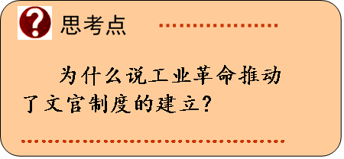
国家管理职能急剧扩展
建立迅速处理日常事务的职业官僚体系
管理事务越来越复杂
小结:
历史原因：西方传统选官制的弊端；
政治：资本主义制度的建立；
西方的文官制度建立的原因
经济：工业革命的推动；
思想：启蒙思想的影响和教育程度的提高;
外因：中国古代科举制提供了借鉴；

Slide 22
二、建立
阅读教材，梳理英国文官制度确立的历程：
18世纪初
为了防止国王通过任命官员干预议会活动
规定:除了大臣以外，其他官员不得当选为下院议员
为了保证政府工作不受政党更替的影响
19世纪初
政府部门开始设立常务次官。这样，英国政府的官员可以分为两类：
①政务官:随内阁共进退 实行内阁集体负责制
②事务官，即文官，负责具体事务，不受党派影响，可以长期任职
1854年
奠定基础: 《关于建立常任文官制度的报告》
1855年
初步形成: 颁布法令，建立文官委员会，书面考试制度
1870年
最终确立：
再次通过法律，规定：通过公开竞争考试
文官委员会独立决定录取基本条件

Slide 23
2.文官制度的扩展
①1883年，美国国会通过了由议员彭德尔顿提出的文官制度改革法案（史称《彭德尔顿法》），建立了美国的文官制度
②第二次世界大战后，法国、德国和日本等国的文官制度也最终建立起来。
结合《纲要》下的学习，分析文官制度为什么首先出现在英国？
经济：工业革命在英国最早开展和完成，工业革命推动了文官制度的建立。
政治 ：经过17世纪资产阶级革命，英国较早建立起民主制度。
思想：启蒙运动兴起于英国，启蒙思想传播。
历史传统：旧制度造成政治腐败、政府工作缺乏连续性，已不适应社会发展的需要
直接原因：克里米亚战争暴露政府诸多问题，国人不满

Slide 24
3.文官制度的特点、影响
（2）影响：
（1）特点
积极影响：
①公开考试，择优录用
①推动了资产阶级民主政治不断完善
②确保政府工作的稳定性和持续性。
③促进社会稳定，有利于资本主义经济的发展。
②政治中立，执行政策
③职务常任，论功晋升
④促进了教育文化事业的发展
⑤文官制度的科学化和制度化，保证了文官队伍的优良素质，有利于提高工作效率，适应了近现代社会发展的需要
铁打的文官 流水的政客
消极影响：
①容易滋生官僚习气和僵化现象；
②文官人数急剧膨胀，大大增加了国家财政负担；
③文官的层次也越来越多，
一定程度上影响了政府的工作效率。

Slide 25
实战演练
【考点】工业革命促进西方文官制度的出现
下表是1870年英国颁布文官改革的第二个枢密令后文官人数的变化情况。这一变化主要是由于（ ）
时间 | 文官人数
1881年 | 50879
1891年 | 79241
1901年 | 116413
1914年 | 280900
A．工业化时代国家管理职能急剧扩展
B．克里米亚战争暴露政府管理的低效
C．规避政党更替造成工作动荡的弊端
D．人们要求平等参政的愿望日益强烈
【答案】A

Slide 26
【考点】中外选官制度
阅读材料，完成下列要求。（16分）
材料一 北宋建立后，科举制度进一步发展。宋初继承了“进士科，岁取不过二三十人”的传统。随着士子数量的大大增多，宋太祖采取了大开“恩科”的举措。宋仁宗更是规定“南省就试进士、诸科，十取其二”……这样竟使每举取士逾千人。唐代科举得第，只是得到做官的资格，而宋代科举得第即可授官，且授官的级别也有提高。鉴于唐代“公荐”制的弊端，统治者规定“诸王、公主、近臣，勿得以下第亲族宾客求赐科名”；宋代还在实行糊名弥封的基础上，进一步实行誊录，以防阅卷者认识考生笔迹。
——摘编自周慧梅《北宋的科举制度改革及其历史启示》
材料二 从18世纪后期开始，英国经济发展迅速；但在政治方面却腐败到了无以复加的程度，这种腐败使得群众和资产阶级到了无法忍受的地步。1820至1830年间，在资产阶级的领导下，英国爆发了声势浩荡的运动，目的是促使议会改革和争夺普选权。为了解决两党制下“一朝天子一朝臣”的现象，英国政府设立了常务次官，他们可以长期处理政务，但不可以参与党政，也不能进入内阁。克里米亚战争的惨痛教训致使英国民众一片愤怒，社会舆论和议会强烈谴责政府。英国民间成立了行政改革协会，《泰晤士报》连续报道该组织活动的细节，拥有民众基础的文官革新运动蓬勃发展起来。直到1870年，英国现代文官制度才正式确立。
——摘编自李星辰《十九世纪以来英国文官制度的演进及其特征》

Slide 27
（1）根据材料一，概括宋代科举制度进一步发展的表现。（6分）
（2）根据材料二并结合所学知识，概括19世纪英国文官制度建立的背景。综合上述材料，简要说明中西方文官制度对现代公务员制度的启示。（10分）
（1）增加科举取士名额；
提高录取后的待遇；
完善科举考试规程。
（6分，任意答出3点即可，答出实行糊名誊录制等具体措施给1分）
（2）背景：工业革命的进行；
政治的腐败；
两党制存在的弊端；
克里米亚战争的刺激；民间组织的推动。（6分，任意答出3点即可）
启示：现代公务员制度要坚持与时俱进，立足国情；
需要不断创新人才选拔方式和考核机制；
人才选拔制度要体现公平、公正、公开；
加强人才选拔过程中的监管。（4分，任意答出2点即可）

